Slide 1
MODIFICATORIA TRAZADO VIAL Av. Padre Carollo
EPMMOP - GEF
DIRECCIÓN DE ESTUDIOS
DISEÑO GEOMÉTRICO PRELIMINAR
“MODIFICATORIA DEL TRAZADO VIAL AV. PADRE CAROLLO”

Slide 2
MODIFICATORIA TRAZADO VIAL Av. Padre Carollo
UBICACIÓN
El proyecto está ubicado en la provincia de Pichincha cantón Quito, jurisdicción de las parroquias Quitumbe y Turubamba, pertenecientes al Distrito Metropolitano de Quito.
OBJETIVOS
Actualizar su trazado ya que está vía fue aprobada su implantación en el año 2000.
Ajustar su alineamiento horizontal en función de condiciones físicas actuales.
Complementar y optimizar su diseño en las intersecciones con vías importantes.
Modificar su sección típica, en función de requerimientos técnicos y normativas
vigentes.
Una vez aprobado esta modificatoria, se pueda continuar, en segunda etapa, con los estudios definitivos de ingeniería, en el cual se determinará su presupuesto de construcción, y se podrá programar su construcción en función de la disponibilidad económica.

Slide 3
MODIFICATORIA TRAZADO VIAL Av. Padre Carollo
OBJETIVOS
Permitir una adecuada integración de barrios .
Desviar, con la construcción de esta vía, el tráfico que colapsa desde el intercambiador de Guajaló en la Av. Morán Valverde, hasta el redondel ubicado en el sector del centro comercial Quicentro Sur, consiguiendo la fluidez que ocasionará muchos ahorros en los tiempos de recorrido.
A más de facilitar la funcionalidad dinámica y fluida del sector sur de la ciudad, y la necesidad de la población de utilizar esta vía, será de entrada y salida a zonas de crecimiento de planes de vivienda y de empresas ubicadas en la zona industrial.
Se desarrolla en sentido norte – sur, inicia en la Av. Gonzalo Pérez Bustamante (Av. Simón Bolívar), en el sector de Pueblo Unido y finaliza en la intersección con la calle “J”, ubicado en el sector de San Juan de Turubamba (parque industrial).
Se despliega por varios sectores:
DESCRIPCIÓN DEL TRAZADO PROPUESTO

Slide 4
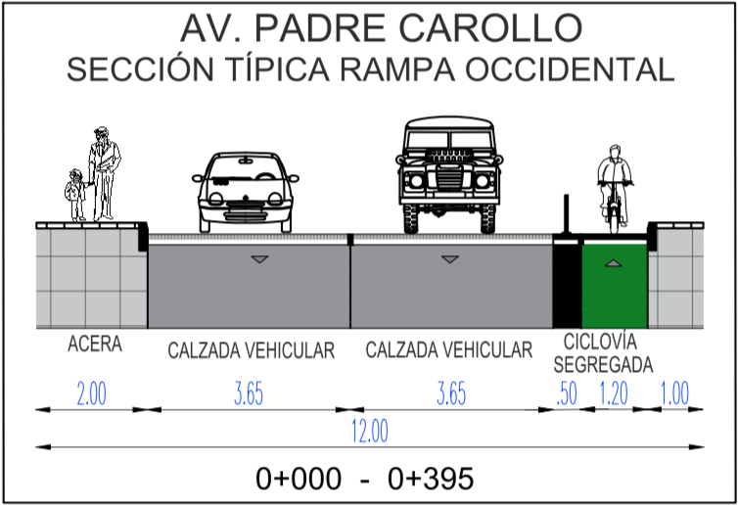
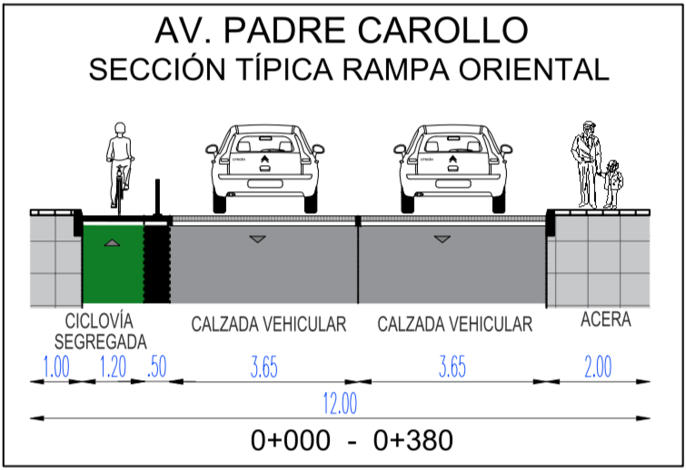
MODIFICATORIA TRAZADO VIAL Av. Padre Carollo
DESCRIPCIÓN DEL TRAZADO PROPUESTO
1. Desde el sector de Pueblo Unido hasta el barrio Beaterio Alto, la vía se divide en dos ramales, oriental y occidental, tomando como eje la Av. Simón Bolívar.
El ancho de calzada, tanto para los ramales oriental y occidental, es de 12.00m, con las siguiientes características:

Slide 5
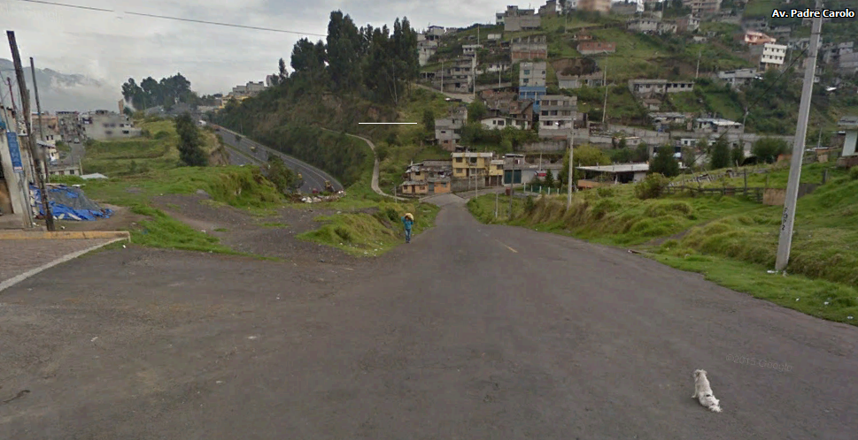
MODIFICATORIA TRAZADO VIAL Av. Padre Carollo
DESCRIPCIÓN DEL TRAZADO PROPUESTO
El ramal occidental de ingreso, se desarrolla por el área de terreno que forma una plataforma limitada en toda longitud por la Av. Simón Bolívar; en la abscisa 0+260 cruza la Av. Simón Bolívar con un puente de aproximadamente 120.00m.
El ramal oriental, se desarrolla por el área del talud oriental del barrio Pueblo Unido Alto. Actualmente, está construido un sendero por el cual las personas de a pie, pueden movilizarse hacia el centro de salud o entidades educativas del sector.
Barrio Pueblo Unido
Eje ramal oriental
Eje ramal occidental
Abscisa 0+000
Eje principal
Imagen 1: Vista hacia el norte. Fuente: Google

Slide 6
MODIFICATORIA TRAZADO VIAL Av. Padre Carollo
DESCRIPCIÓN DEL TRAZADO PROPUESTO

Slide 7
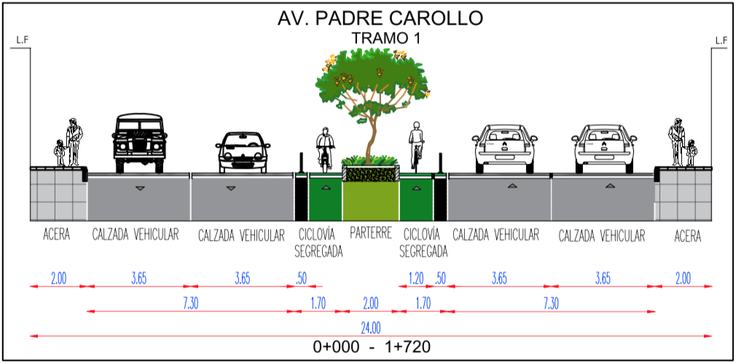
MODIFICATORIA TRAZADO VIAL Av. Padre Carollo
DESCRIPCIÓN DEL TRAZADO PROPUESTO
2. Se desarrolla entre las Abscisas 0+000 hasta 1+720.
La calzada se plantea en un ancho de 24,00m:

Slide 8
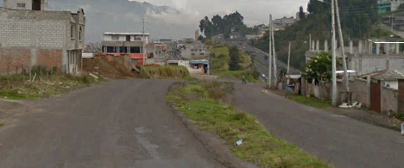
MODIFICATORIA TRAZADO VIAL Av. Padre Carollo
DESCRIPCIÓN DEL TRAZADO PROPUESTO
Se inicia en el empate de los dos ramales (sector barrio Beaterio Alto), en dirección hacia el sur, hasta la avenida Escalón 1.
Imagen 2: Inicio de tramo. Vista hacia el norte, barrio Beaterio Alto. Fuente: Google
Abscisa 0+000

Slide 9
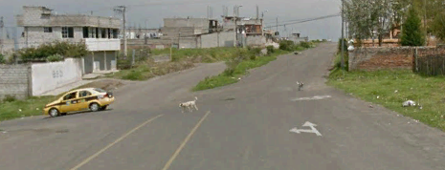
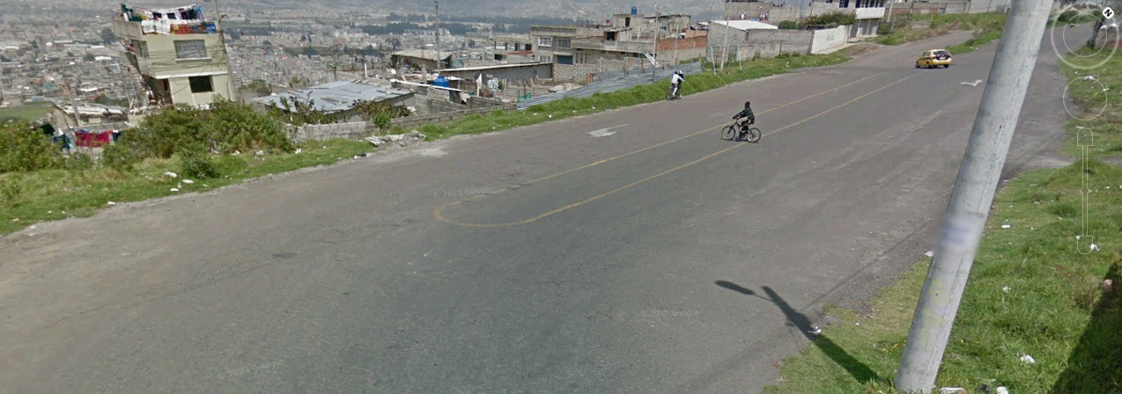
MODIFICATORIA TRAZADO VIAL Av. Padre Carollo
DESCRIPCIÓN DEL TRAZADO PROPUESTO
Entre las abscisas 0+000.00 y 0+440, la vía se halla materializada en su totalidad con su calzada intervenida con asfalto en frío, en regular estado, sin bordillos ni aceras, con construcciones de viviendas a los dos lados.
Imagen 3: Vista hacia el norte. Fuente: Google

Slide 10
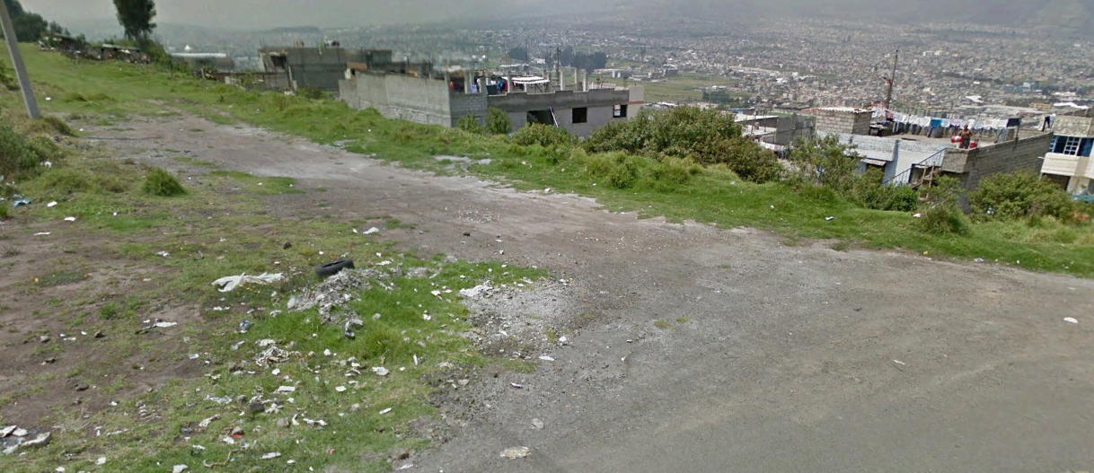
MODIFICATORIA TRAZADO VIAL Av. Padre Carollo
DESCRIPCIÓN DEL TRAZADO PROPUESTO
Desde la abscisa 0+440 hasta la 1+800, la vía no se halla aperturada, se enmarca en el derecho de vía que se halla libre de construcciones.
Imagen 4: Vista hacia el sur. Fuente: Google.
Abscisa 0+440

Slide 11
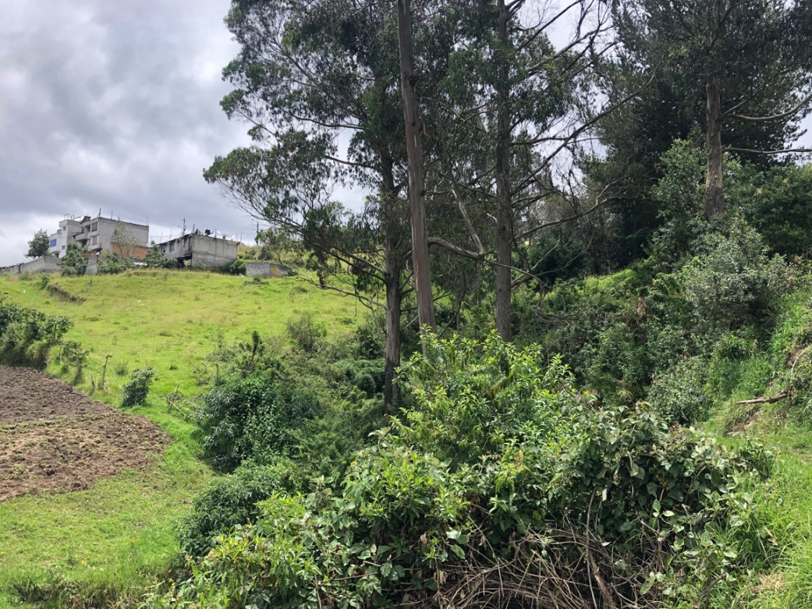
MODIFICATORIA TRAZADO VIAL Av. Padre Carollo
DESCRIPCIÓN DEL TRAZADO PROPUESTO
En la abscisa 0+800, existe la quebrada El Conde, para cuyo cruce se requiere de la construcción de un puente de aproximadamente 50.00m de luz.
Fotografía 1: Quebrada El Conde
Puente sobre quebrada El Conde, abscisa 0+800

Slide 12
MODIFICATORIA TRAZADO VIAL Av. Padre Carollo
DESCRIPCIÓN DEL TRAZADO PROPUESTO

Slide 13
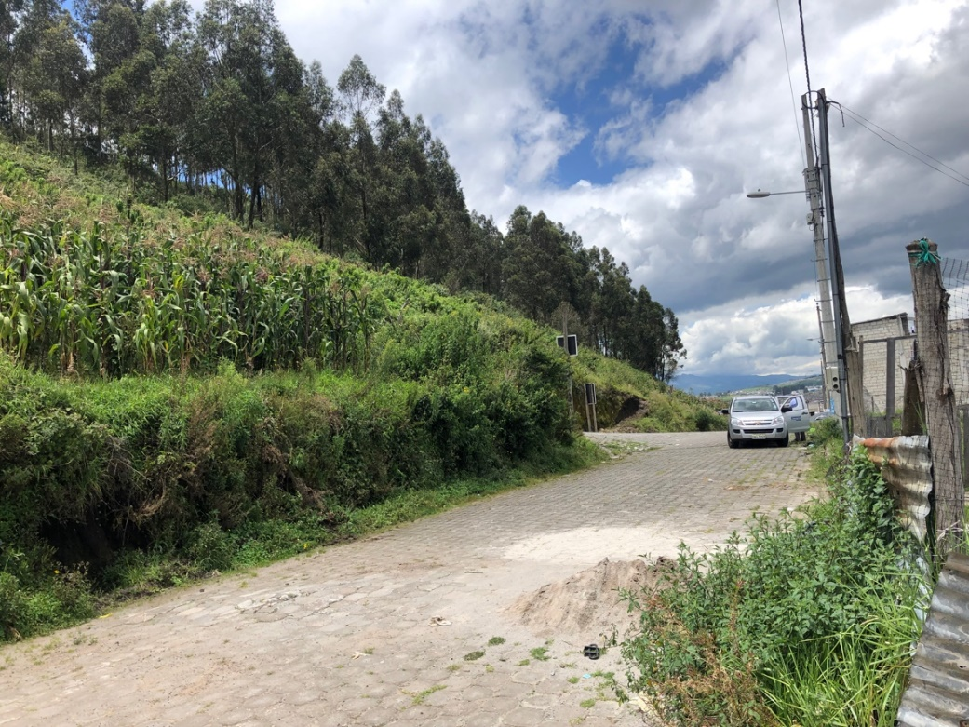
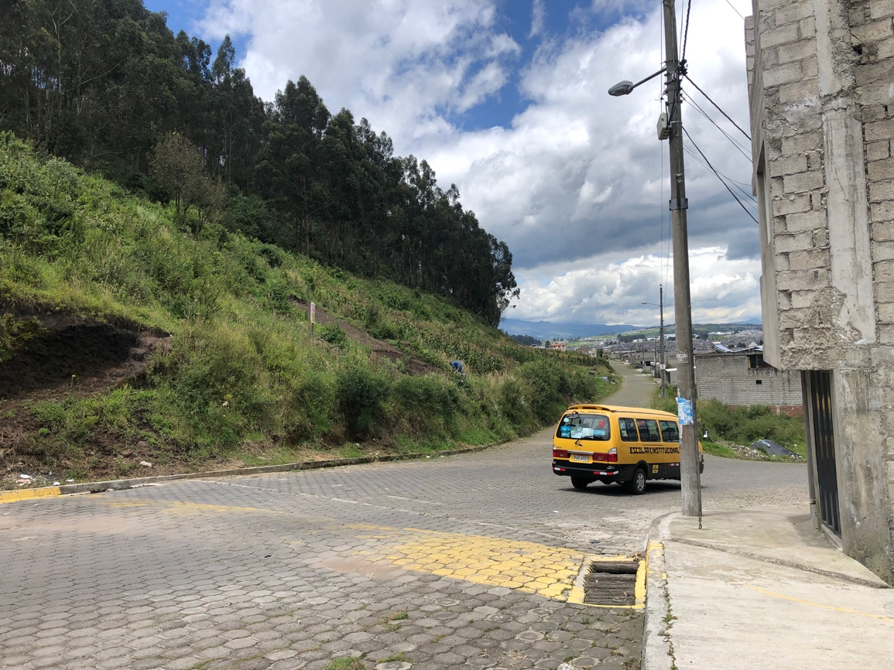
MODIFICATORIA TRAZADO VIAL Av. Padre Carollo
DESCRIPCIÓN DEL TRAZADO PROPUESTO
Se desarrolla paralelamente a la vía existente.
La vía se proyecta a media ladera.
Fotografía 2, sector Tréboles del Sur.

Slide 14
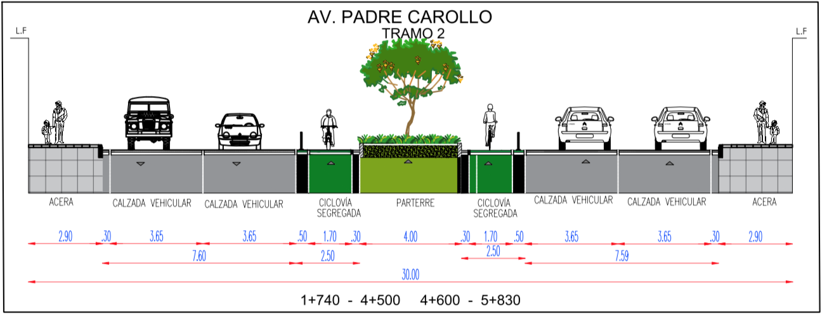
MODIFICATORIA TRAZADO VIAL Av. Padre Carollo
DESCRIPCIÓN DEL TRAZADO PROPUESTO
3. Tramo comprendido entre las abscisas 1+740 - 4+500 y 4+600 - 5+830.
Se desarrolla por los sectores de los barrios Edén del Sur, Músculos y Rieles, Bellavista del Sur, Conjunto Habitacional Ciudad Jardín, etc.
Ancho de calzada 30,00m

Slide 15
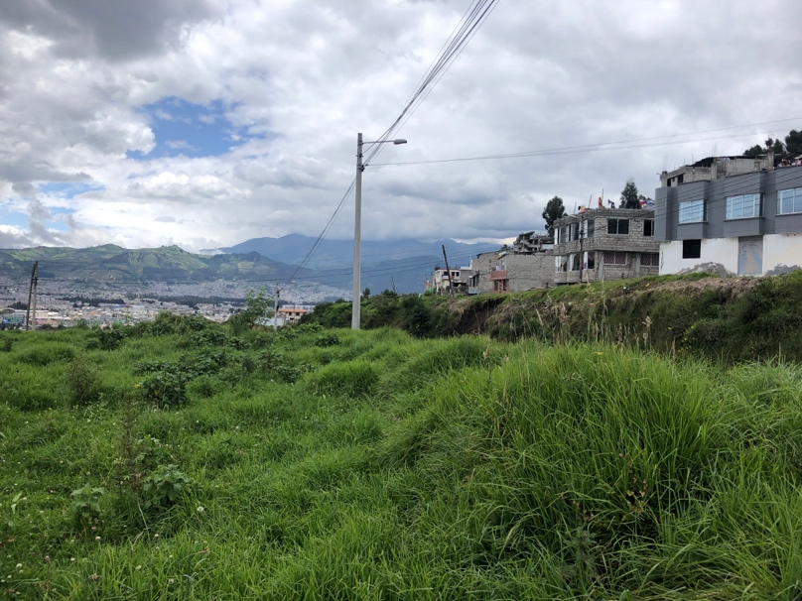
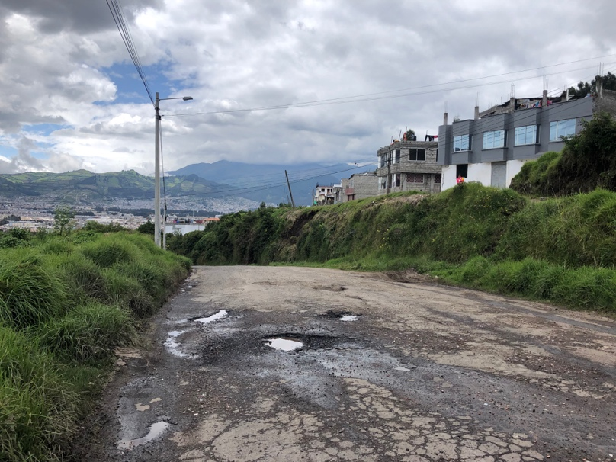
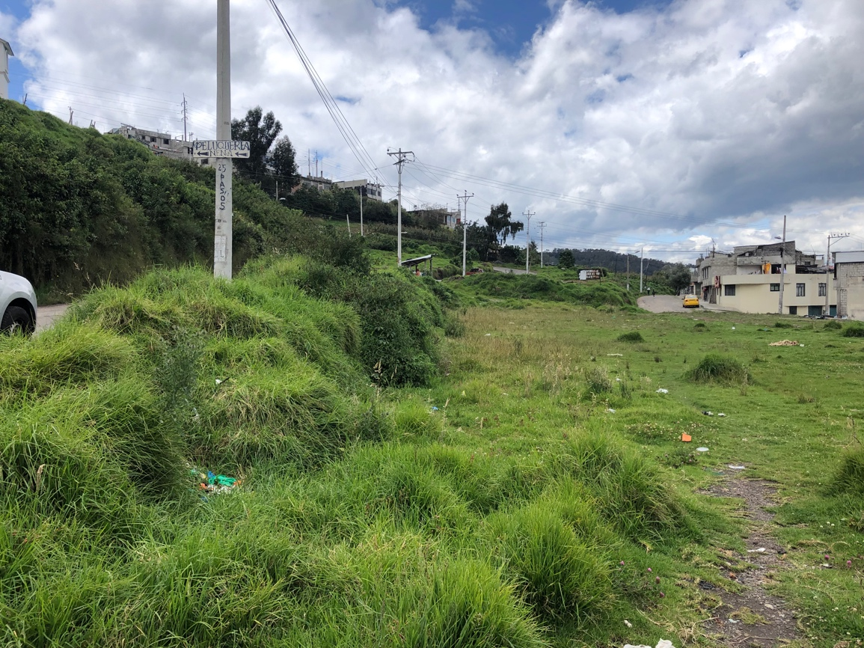
MODIFICATORIA TRAZADO VIAL Av. Padre Carollo
DESCRIPCIÓN DEL TRAZADO PROPUESTO
Inicio de tramo; la vía no está aperturada
Fotografía 3. Sectores barrios: Edén del Sur - Venceremos
Barrio Venceremos
Abscisa 1+740
ESCALÓN 1
ESCALÓN 1
Barrio Edén del Sur

Slide 16
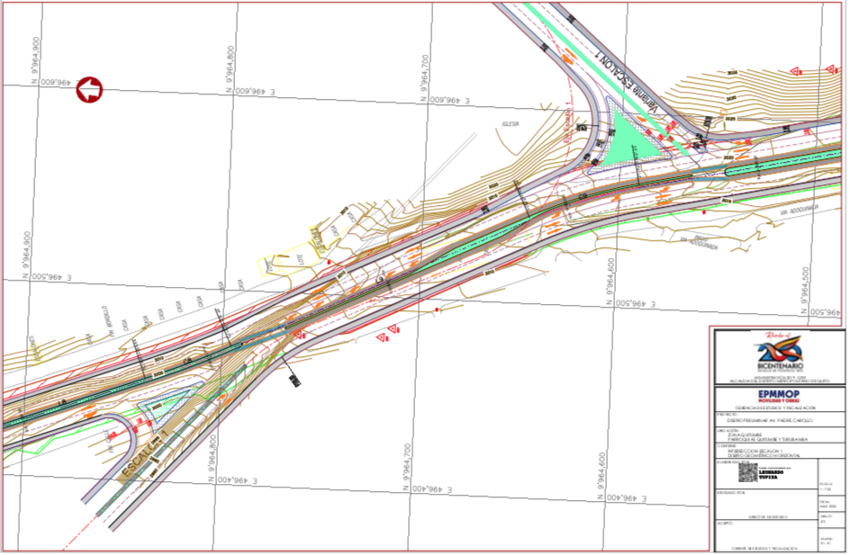
MODIFICATORIA TRAZADO VIAL Av. Padre Carollo
DESCRIPCIÓN DEL TRAZADO PROPUESTO
Intersección Escalón 1, solución a nivel:

Slide 17
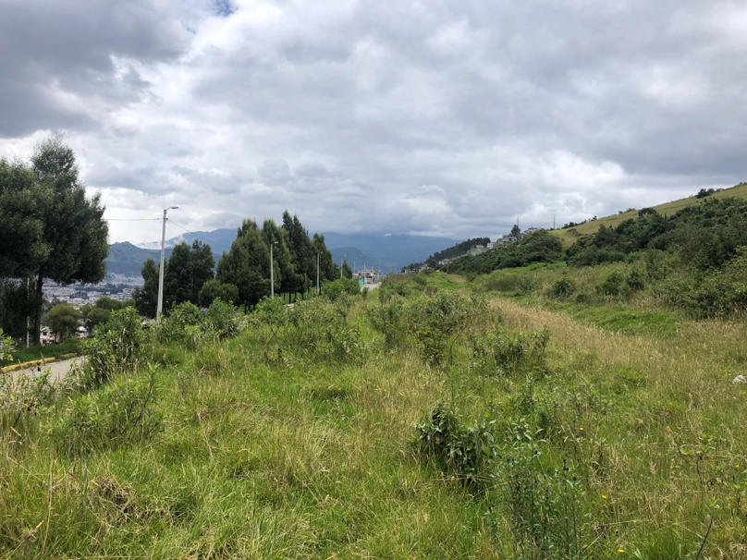
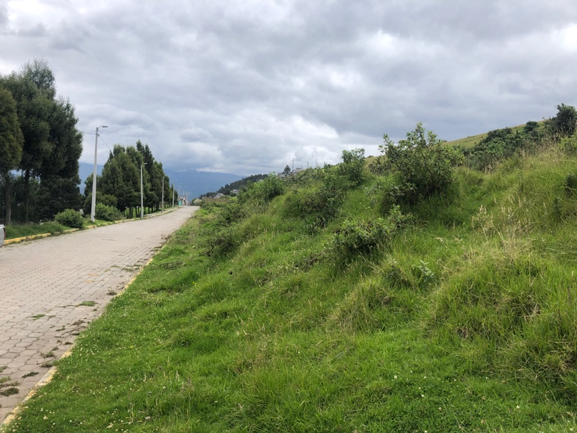
MODIFICATORIA TRAZADO VIAL Av. Padre Carollo
DESCRIPCIÓN DEL TRAZADO PROPUESTO
Se desarrolla paralelamente a la vía existente.
Fotografía, sector barrio Edén del Sur.
Barrio Edén del Sur
Barrio Edén del Sur

Slide 18
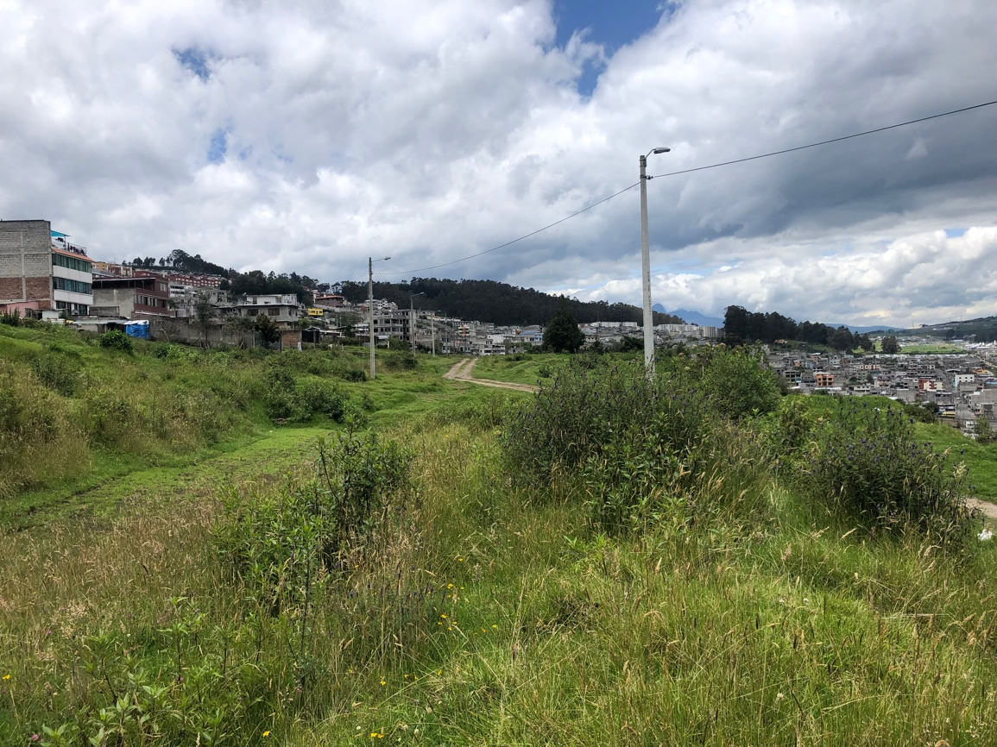
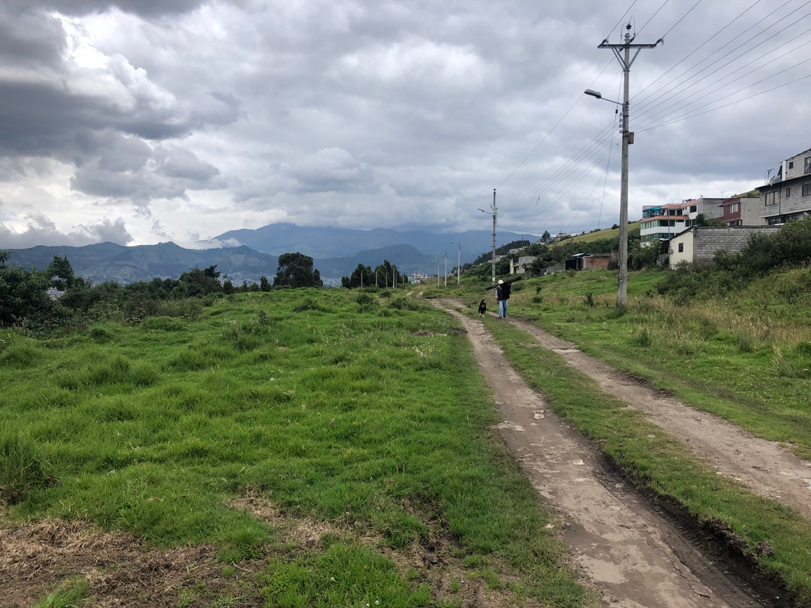
MODIFICATORIA TRAZADO VIAL Av. Padre Carollo
DESCRIPCIÓN DEL TRAZADO PROPUESTO
Fotografía, sector barrio Músculos y Rieles.
Fotografía, sector barrio Músculos y Rieles.
Barrio Músculos y Rieles
Barrio Músculos y Rieles

Slide 19
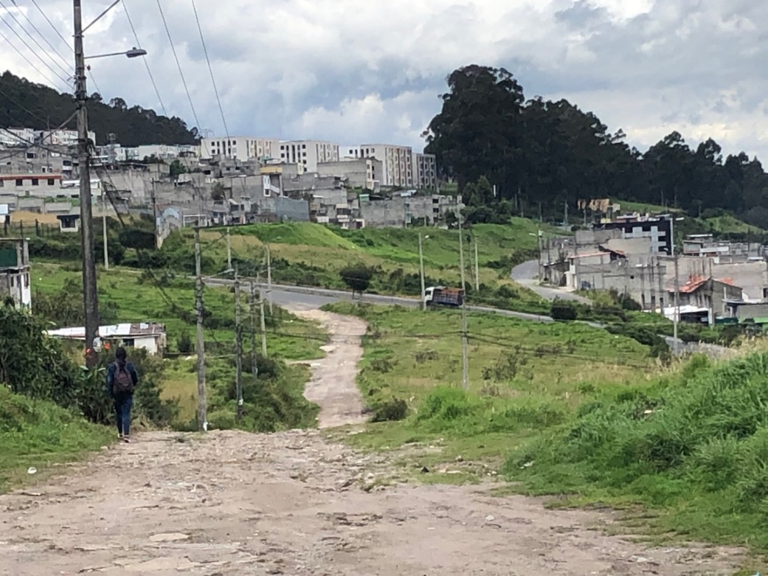
MODIFICATORIA TRAZADO VIAL Av. Padre Carollo
DESCRIPCIÓN DEL TRAZADO PROPUESTO
En la abscisa 3+060, se tiene la intersección con la Av. Escalón 2, en el que también se plantea una solución a nivel.
Barrio Bellavista del Sur
Barrio Músculos y Rieles
Escalón 2

Slide 20
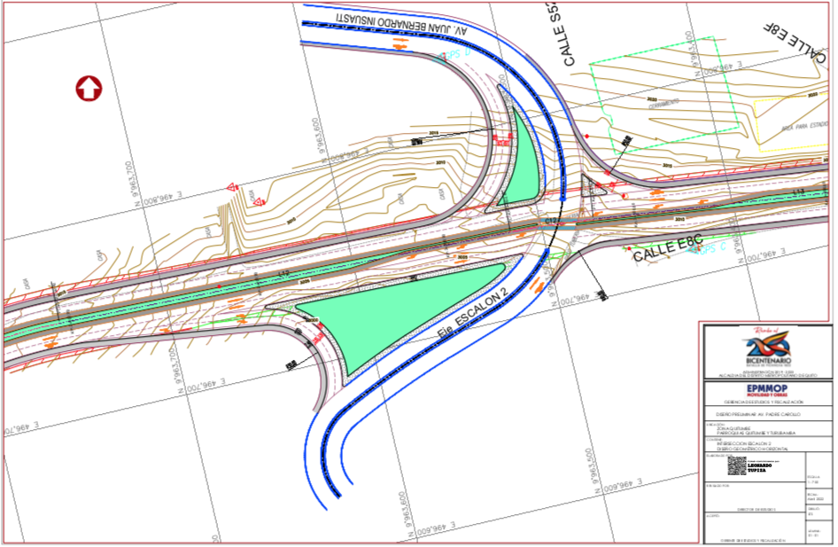
MODIFICATORIA TRAZADO VIAL Av. Padre Carollo
DESCRIPCIÓN DEL TRAZADO PROPUESTO
Intersección Escalón 2, solución a nivel:

Slide 21
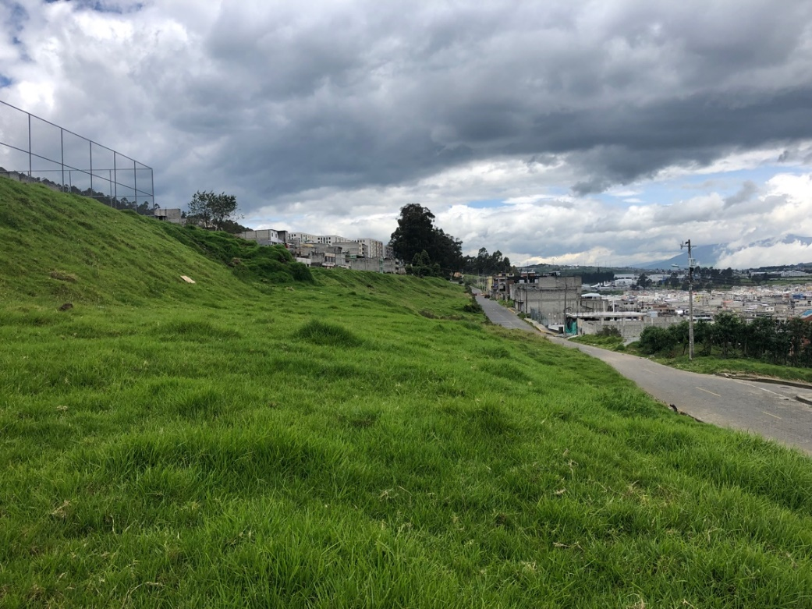
MODIFICATORIA TRAZADO VIAL Av. Padre Carollo
DESCRIPCIÓN DEL TRAZADO PROPUESTO
Desde la abscisa 3+060 hasta la 3+600, corresponde al sector del barrio Bellavista del Sur; la faja se halla limitada al occidente por una calle adoquinada y por el oriente por el área verde y tanques de la EMMAP. A fin de evitar cortes que creen taludes altos que afectarían el acceso al barrio Bellavista del Sur, a las instalaciones de los tanques de la EMAPS, el proyecto se lo desplaza hacia la calle adoquinada, integrándola en su totalidad.

Slide 22
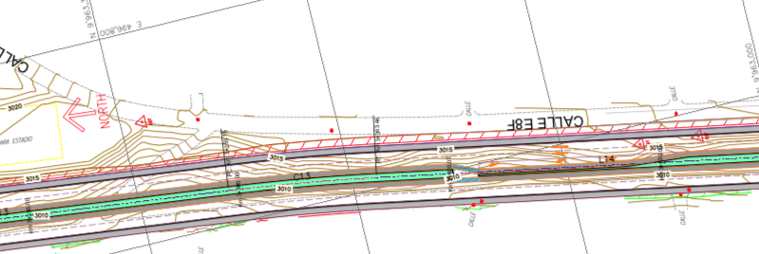
MODIFICATORIA TRAZADO VIAL Av. Padre Carollo
DESCRIPCIÓN DEL TRAZADO PROPUESTO

Slide 23
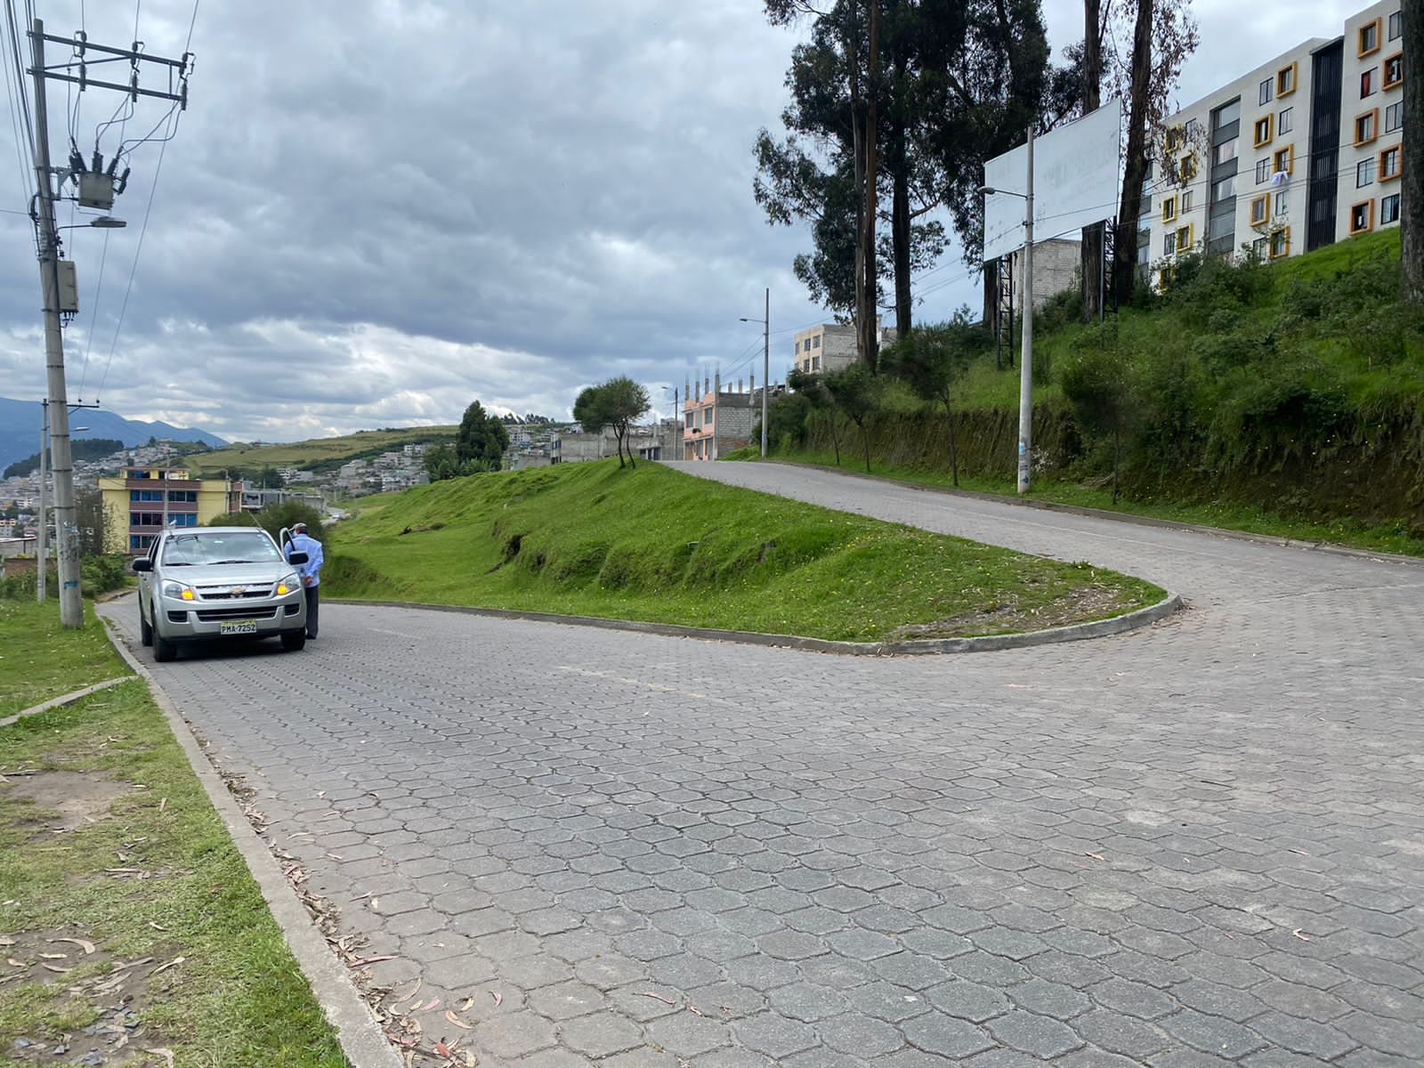
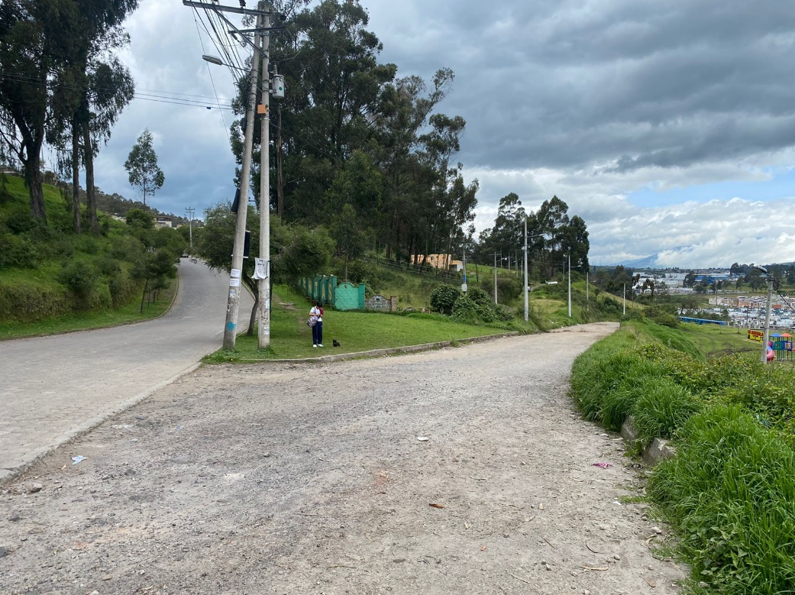
MODIFICATORIA TRAZADO VIAL Av. Padre Carollo
DESCRIPCIÓN DEL TRAZADO PROPUESTO
A continuación, desde la abscisa 3+600 hasta la 5+550 la vía se desarrolla por sectores de los programas de habitacionales Ciudad Jardín al oriente, y El Garrochal al lado occidental.
Fotografía, sector Ciudad Jardin.

Slide 24
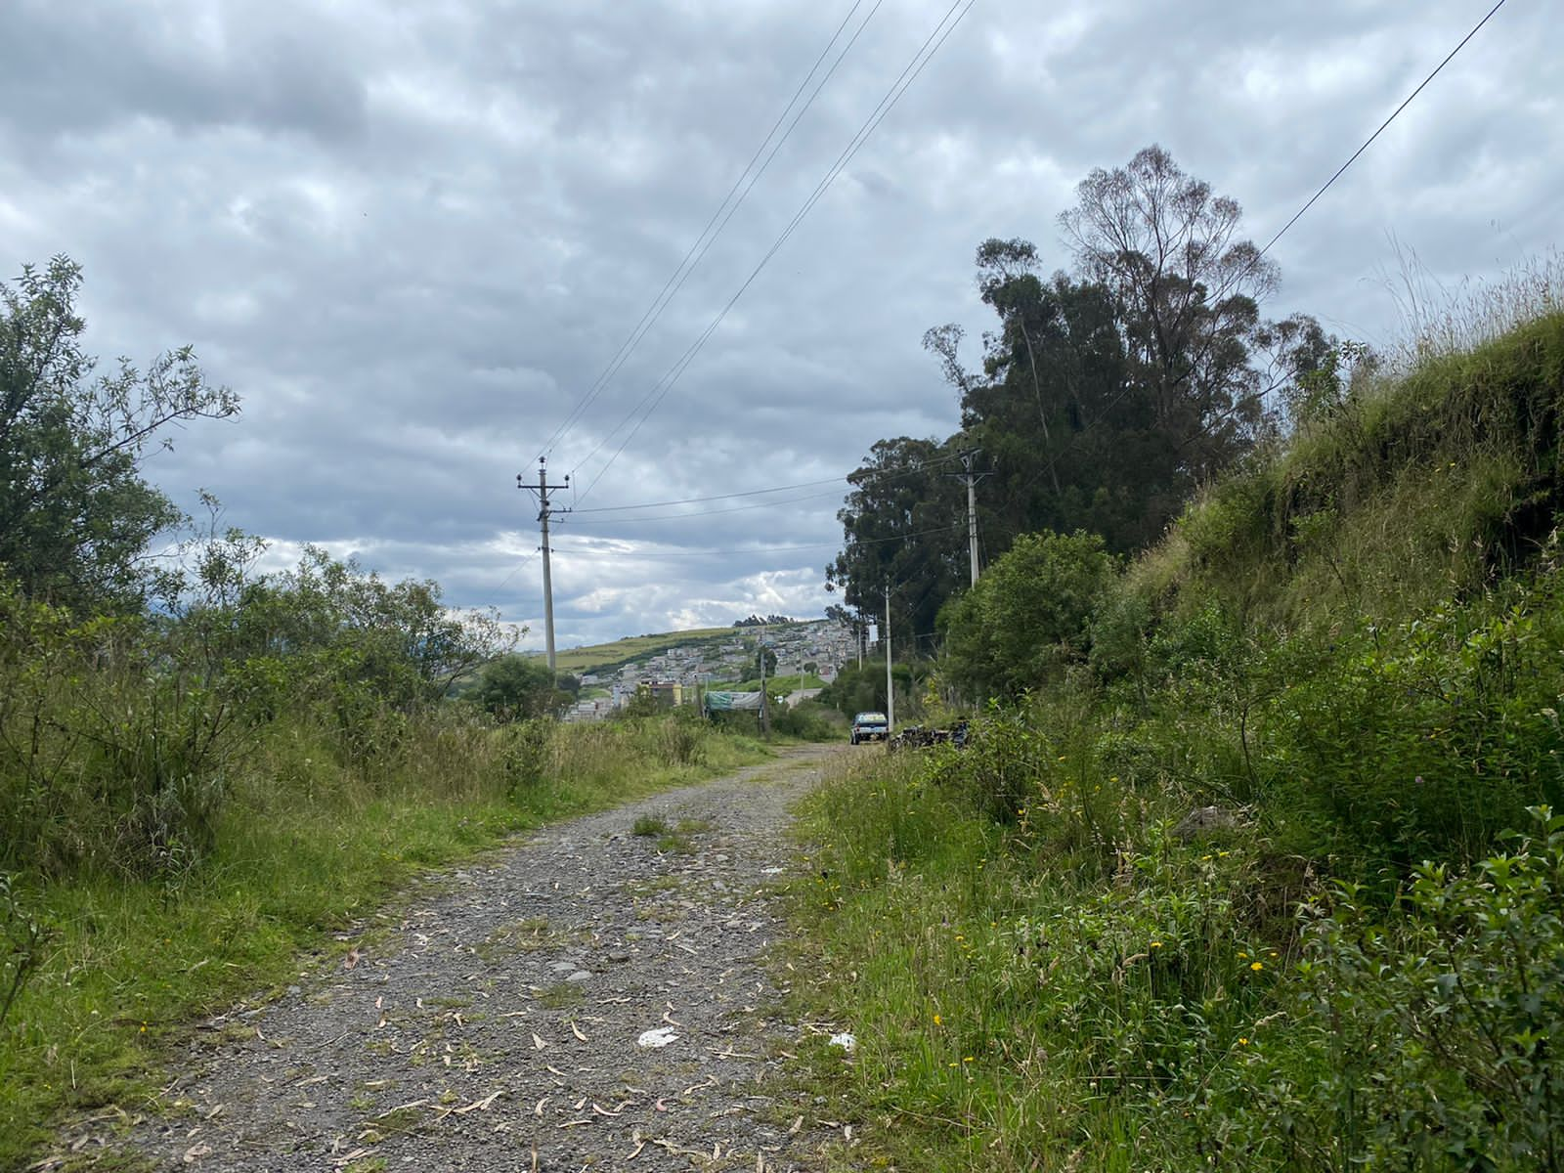
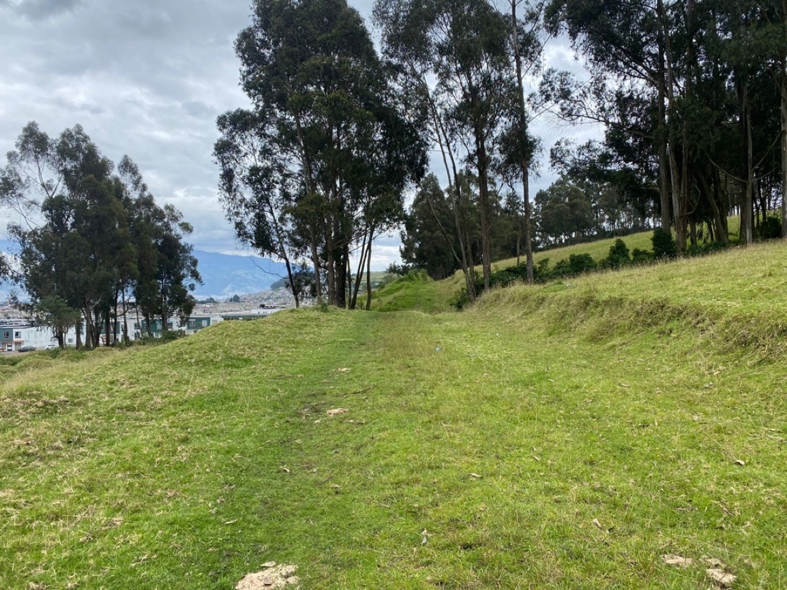
MODIFICATORIA TRAZADO VIAL Av. Padre Carollo
DESCRIPCIÓN DEL TRAZADO PROPUESTO
Fotografía, sector Ciudad Jardin y El Garrochal.

Slide 25
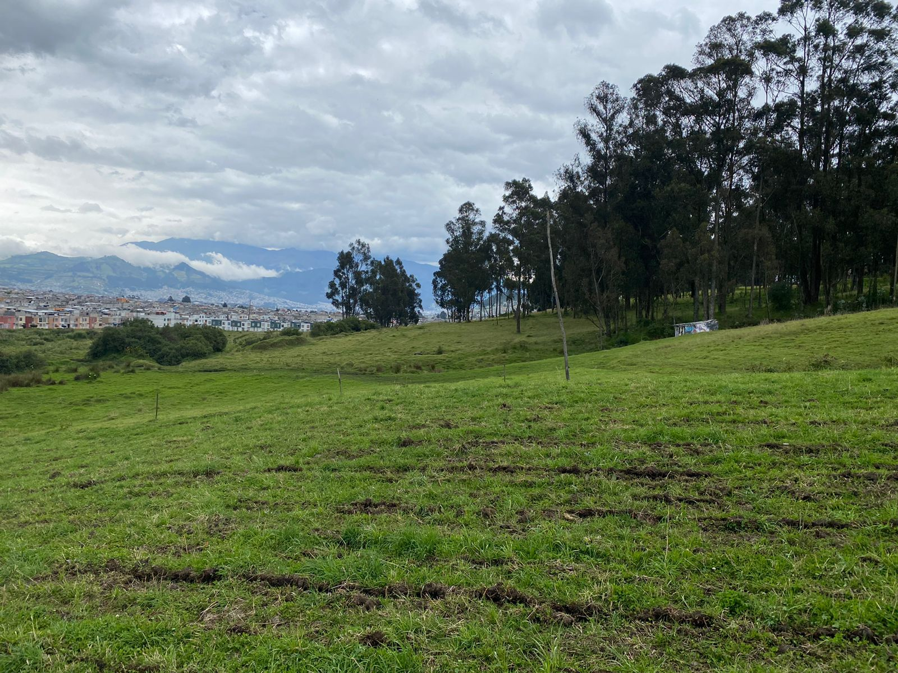
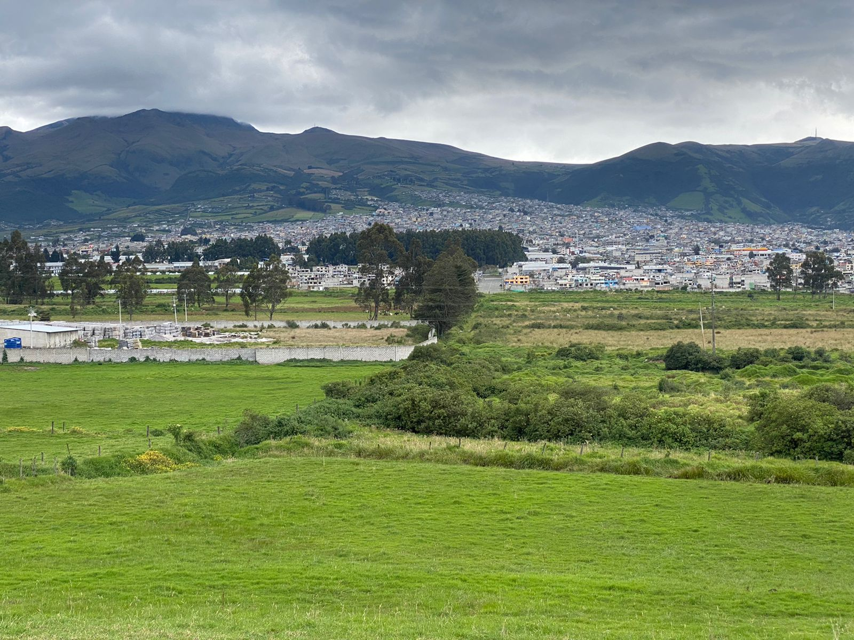
MODIFICATORIA TRAZADO VIAL Av. Padre Carollo
DESCRIPCIÓN DEL TRAZADO PROPUESTO
En la abscisa 3+800, se conecta con la Av. Escalón 3, intersección que se lo ha solucionado con el diseño de un redondel.
Fotografía, sector Tréboles del Sur.
Escalón 3

Slide 26
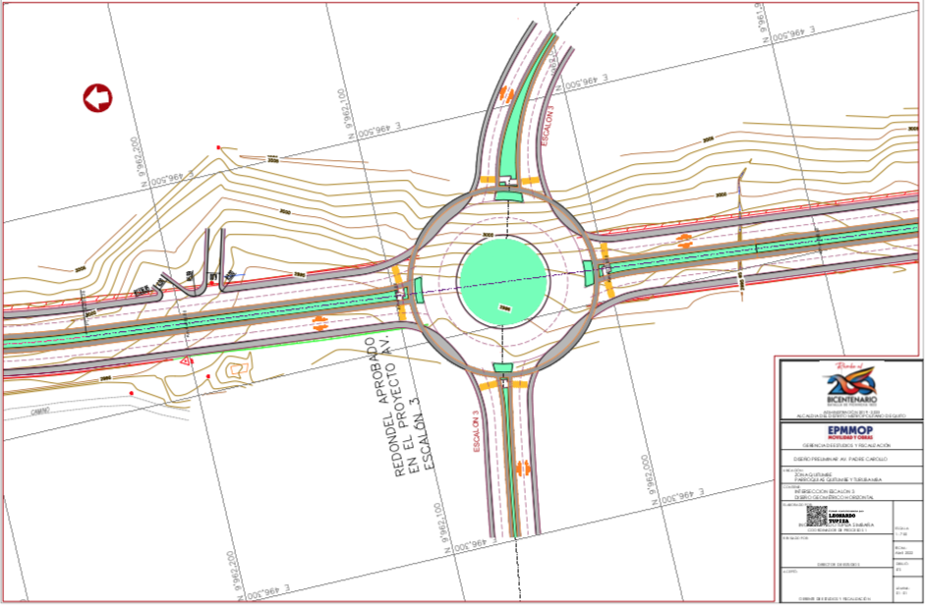
MODIFICATORIA TRAZADO VIAL Av. Padre Carollo
DESCRIPCIÓN DEL TRAZADO PROPUESTO
Intersección Escalón 3, solución a nivel:

Slide 27
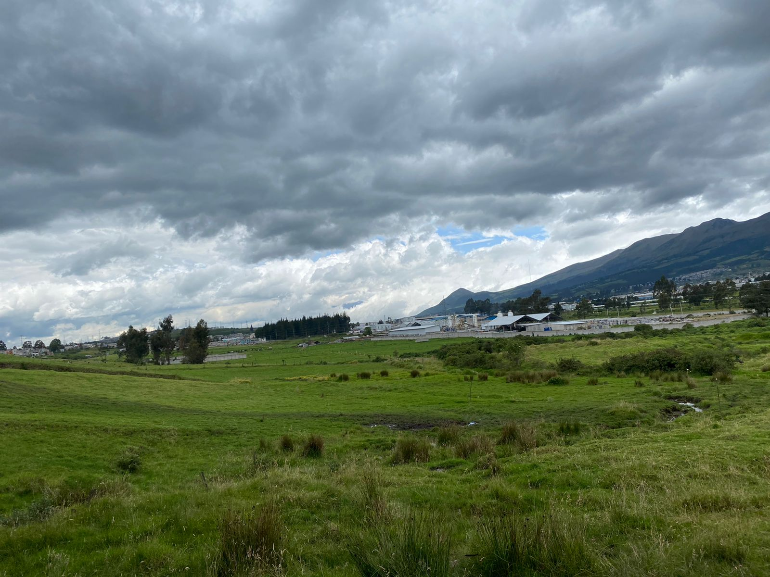
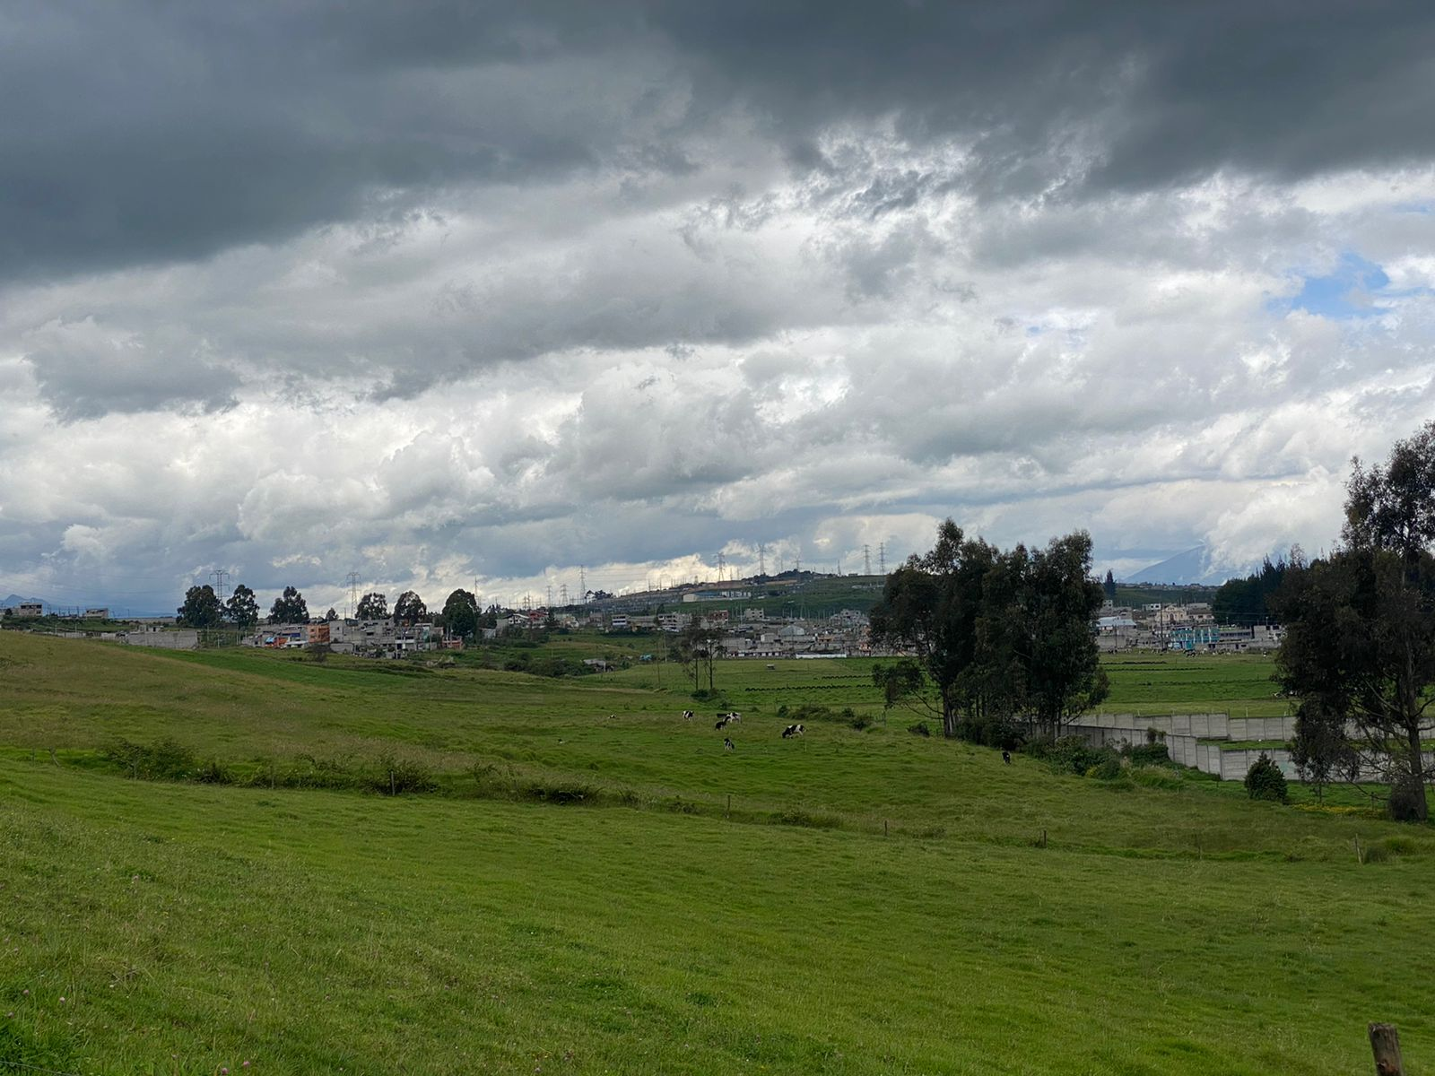
MODIFICATORIA TRAZADO VIAL Av. Padre Carollo
DESCRIPCIÓN DEL TRAZADO PROPUESTO
De las abscisas 3+800 hasta la 5+600, corresponde al tramo final y que se desarrolla por un terreno relativamente plano y que corresponde a un sector de alto nivel freático.
En la abscisa 5+800 se conecta con la calle “J”, que es una vía por la cual circulan vehículos pesados, que prestan sus servicios al parque industrial.
Calle “J “

Slide 28
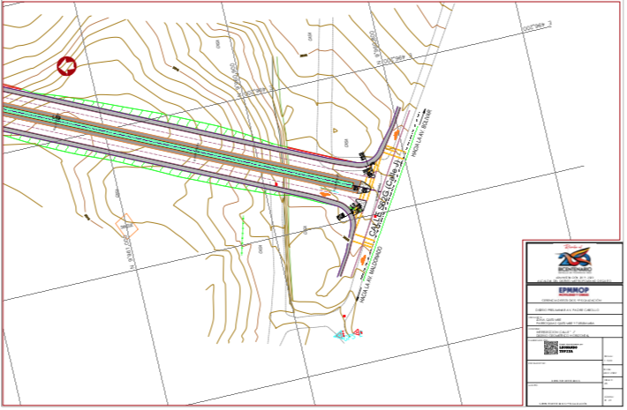
MODIFICATORIA TRAZADO VIAL Av. Padre Carollo
DESCRIPCIÓN DEL TRAZADO PROPUESTO
Intersección calle “J”, solución a nivel:

Slide 29
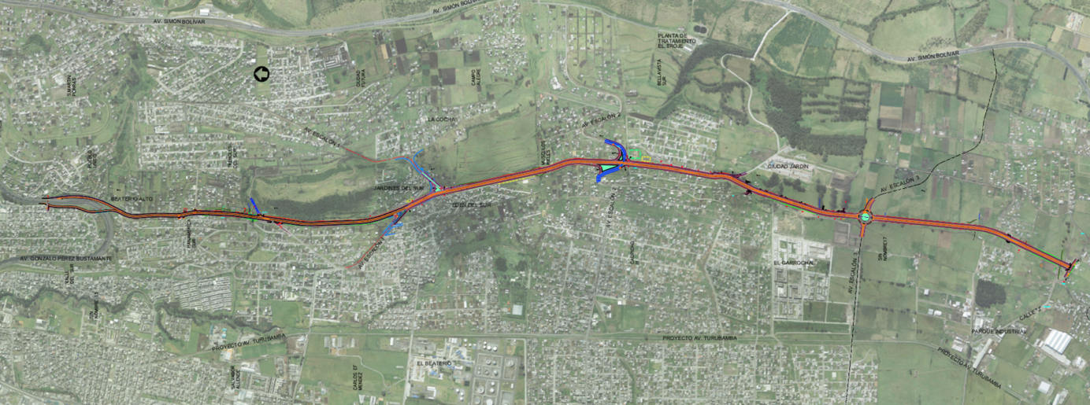
IMPLANTACIÓN
APROBADO EN HOJAS VIALES
NORTE
PROPUESTA DE MODIFICATORIA
NORTE

Slide 30
MODIFICATORIA TRAZADO VIAL Av. Escalón 3
MUCHAS GRACIAS POR SU AMABLE ATENCIÓN

